Slide 1


Как начать свой бизнес. Первые шаги предпринимателя
муниципальное автономное образовательное учреждение
Средняя общеобразовательная школа №218
города Новосибирска
ПЕДАГОГ-ПСИХОЛОГ ГЕТМАН Н.В.

Slide 2

Проблема выбора идеи для бизнеса
Хватит искать – начинайте действовать!

Slide 3

Что нужно знать, прежде чем начать бизнес:
Знание дела
Бизнес-план
Регистрация
Помещение
Реклама

Slide 4


Где взять начальный капитал на бизнес?
1. Занять у друзей или у родных.
2. Взять кредит в банке.
3. Деньги партнеров.
4. Деньги, занятые у других фирм.
5. И наконец, самая главная идея - это заработать деньги самому.

Slide 5

Что такое бизнес-план и для чего он нужен?
Должны ответить на следующие вопросы:
- Какие товары, или услуги, я поставляю?
- Каков мой рынок?
- Кто станет покупать мой товар?
- Кто мои конкуренты?
- Сколько денег мне необходимо на создание бизнеса?
- Какой штат служащих мне нужен?
- Какие средства управления и контроля мне следует использовать?

Slide 6

Регистрация во всех необходимых инстанциях

Slide 7



Типичные ошибки начинающих предпринимателей
Ошибка 1. Нерациональное распределение стартового капитала
Ошибка 2. Неумение определить свою целевую аудиторию
Ошибка 3. Отсутствие четкого плана действий

Slide 8



Ошибка 4. Отсутствие понимания как продвигать товар (услугу)
Ошибка 5. Ожидание сиюминутного успеха
Ошибка 6. Неумение обращаться с оборотными деньгами
Ошибка 7. Создание бизнеса только ради денег

Slide 9

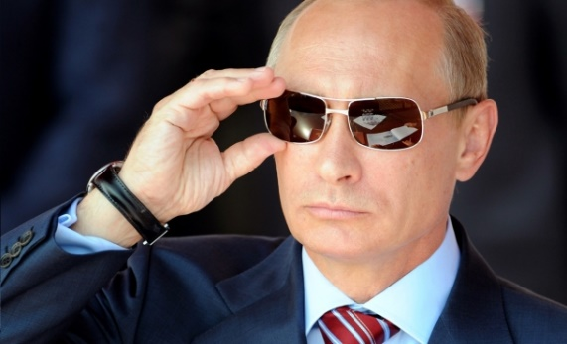
Самый опасный для бизнеса человек – это его владелец!

